Slide 1
CÓMO PRESUPUESTAR ESTRATEGICAMENTE PARA APROVECHAR LAS OPORTUNIDADES

Slide 2
Historia
Los fundamentos teóricos y prácticos del presupuesto, como herramienta de planificación y control, tuvo su origen en el sector gubernamental a finales del siglo XVIII cuando se presentaba al Parlamento Británico los planes de gastos del reino y se daban pautas sobre su posible ejecución y control

Slide 3
I- INTRODUCCIÓN A LA PLANIFICACIÓN ESTRATÉGICA
Se entiende por planificación el acto de prever y decidir las actividades, que nos puedan llevar hasta un futuro deseado.
Un plan estratégico es un proceso para establecer todos los planes futuros posibles y deseados. Debemos considerar un FODA para conseguir nuestras metas y objetivos; todo esto con la finalidad de establecer una posición más ventajosa con respecto a nuestros competidores.

Slide 4
II- EL PRESUPUESTO DENTRO DEL PLAN ESTRATÉGICO
Un presupuesto es simplemente cuánto dinero espera que ingrese en su organización y cómo desea invertirlo.
El presupuesto contesta dos preguntas: “¿Cuánto se gastará ?” y “¿De dónde vendrá el dinero?” Los presupuestos dan orden a la fluidez del dinero .
Siendo que la confianza con frecuencia se gana o se pierde según se maneje el dinero de la empresa o de la casa. Es crítico que el proceso del presupuesto se maneje deliberadamente.
El presupuesto se hace (generalmente para 1 año) todo esto enmarcado dentro del plan estratégico adoptado inicialmente por la empresa y aprobado por la alta GERENCIA.

Slide 5
Marco Conceptual
Un presupuesto es un plan integrador y coordinador que se expresa en términos financieros con respecto a las operaciones y recursos que forman parte de una empresa para un período determinado, con el fin de lograr los objetivos fijados por la alta gerencia”.
Es un plan de acción dirigido a cumplir una meta prevista, expresada en términos financieros que, debe cumplirse en determinado tiempo y bajo ciertas condiciones previstas.

Slide 6
Finalidad del Presupuesto
La principal función de los presupuestos se relaciona con el control financiero de la organización.
El control presupuestario es el proceso de descubrir qué es lo que se está haciendo, comparando los resultados con sus datos presupuestados correspondientes, para verificar los logros o medir las diferencias.
Los presupuestos pueden desempeñar tanto roles preventivos como correctivos dentro de la organización.

Slide 7
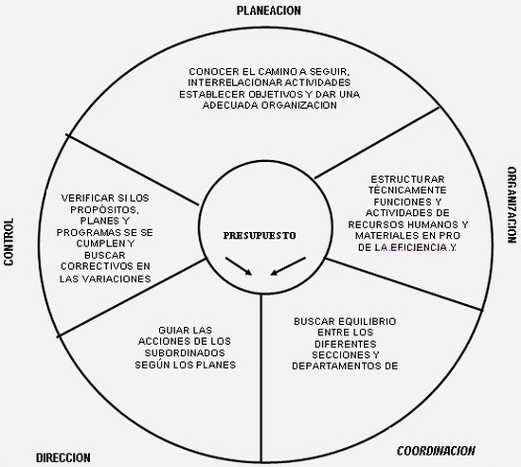
Finalidad del Presupuesto

Slide 8
Importancia del presupuesto
La principal función de los presupuestos se relaciona con el control financiero de la organización.
El control presupuestario es el proceso de descubrir qué es lo que se está haciendo, comparando los resultados con sus datos presupuestados correspondientes, para verificar los logros o medir las diferencias.
Los presupuestos pueden desempeñar tanto roles preventivos como correctivos dentro de la organización.

Slide 9
Importancia dentro del Plan Estratégico
Sirven como mecanismo para la revisión de políticas y estrategias de la empresa y direccionarlas hacia lo que verdaderamente se busca.
Cuantifican en términos financieros los diversos componentes de su plan total de acción.
Las partidas del presupuesto sirven como guías durante la ejecución de programas.
Los procedimientos inducen a los especialistas de asesoría a pensar en las necesidades totales de las compañías.
Los presupuestos sirven como medios de comunicación entre unidades a determinado nivel y verticalmente entre ejecutivos de un nivel a otro.
Se mantienen los limites Razonables de la empresa

Slide 10
Preguntas Que Genera el Presupuesto
¿Cuan cerca estoy de cumplir mis objetivos?
¿Dónde se están produciendo los mayores ingresos o pérdidas?
¿Cuáles son mis unidades de negocio más rentables?
¿Cuál es la evolución de mi tasa de morosidad?
¿Puedo financiar nuevas inversiones?
¿Cómo están evolucionando mis indicadores de gestión?

Slide 11
III- CARACTERÍSTICAS DE UN PRESUPUESTO
Se debe de Basar en Prioridades
Se basa en análisis (FODA)
Se basa en la experiencia
Se debe de apoyar en la Fe

Slide 12
IV- VENTAJAS DE LA CULTURA DEL PRESUPUESTO
Obliga a la planeación
Proporciona los criterios para la medición de resultados.
Facilita la coordinación de las acciones
Fomenta la unidad y la comunicación.
Ayuda a detectar problemas internos.

Slide 13
V- ETAPAS FUNDAMENTALES DEL PRESUPUESTO
Planeación: los presupuestos nos permiten planificar actividades, planificar objetivos, recursos, estrategias, DIRECCION a seguir; anticipándose a los hechos y, por tanto, ayudándonos a reducir la incertidumbre y los cambios.
Coordinación: los presupuestos sirven como guía para coordinar actividades, permitiéndonos armonizar e integrar todas las secciones o áreas del negocio, con los objetivos de la empresa.
Control: los presupuestos sirven como instrumento de control y evaluación, nos permiten comparar los resultados obtenidos con los presupuestados. por ejemplo: Saber en qué áreas o actividades existen desviaciones o variaciones (diferencias entre lo obtenido y lo presupuestado).

Slide 14
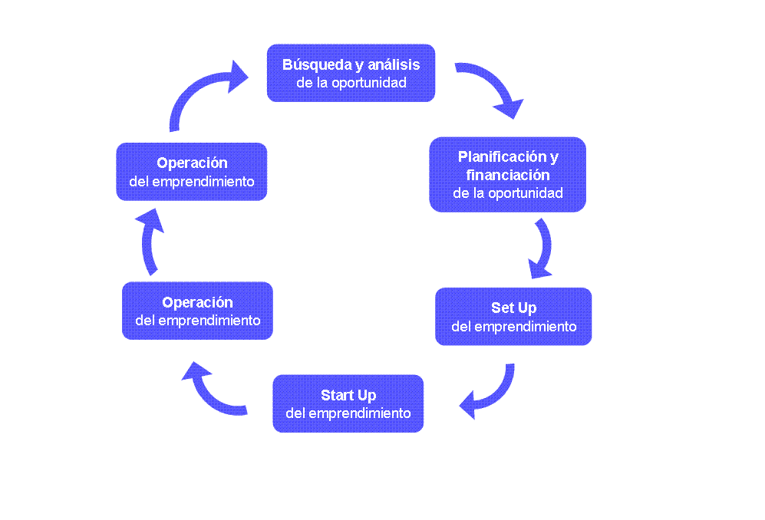
Etapas del presupuesto en el emprendedor

Slide 15
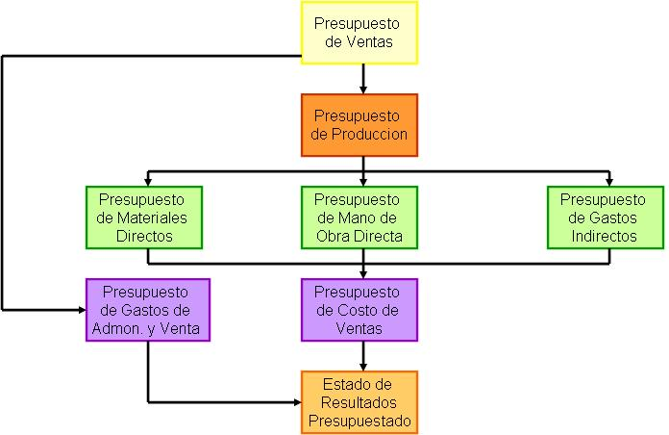
GENERACION DE PRESUPUESTO MAESTRO
www.loscostos.info

Slide 16
PLANTILLA DE PRESUPUESTO
P R E S U P U E S T O 2 0 1 1
E M P R E S A “SHALOM” S.A.
RUBRO |  | PRESUPUESTO |  | REAL |  | BALANCE |  | OBSERVACIONES
INGRESOS/2011
Ventas
Otros Ingresos
Intereses
EGRESOS /2011
Préstamos Bancarios
Tarjetas de crédito
Sueldos
Comisiones
Seguro Social y Afp
Alquileres
Energia Electrica
Agua
Comunicaciones
Publicidad
Mantenimientos de Inst
Papeleria y Utiles
Combustibles
Impuestos Varios
Mantenimientos de Vehiculos
TOTALES

Slide 17
El Presupuesto integra las diferentes áreas de una empresa (signet/comexperu, presupuesto y gestión)
Strategy Planning Budgeting Consolidation Forecasting
Controlar
Dirigir
Visión
Alinear

Slide 18
VI- PUNTO DE VISTA BIBLICO
CREER EN LA PALABRA DE DIOS

Slide 19
GENESIS 41: 34-36
﻿Haga esto Faraón, y ponga gobernadores sobre el país, y quinte la tierra de Egipto en los siete años de la abundancia.﻿ ³⁵﻿Y junten toda la provisión de estos buenos años que vienen, y recojan el trigo bajo la mano de Faraón para mantenimiento de las ciudades; y guárdenlo.﻿ ³⁶﻿Y esté aquella provisión en depósito para el país, para los siete años de hambre que habrá en la tierra de Egipto; y el país no perecerá de hambre.

Slide 20
LUCAS 14:28-33
²⁸﻿Porque ¿quién de vosotros, queriendo edificar una torre, no se sienta primero y calcula los gastos, a ver si tiene lo que necesita para acabarla?﻿ ²⁹﻿No sea que después que haya puesto el cimiento, y no pueda acabarla, todos los que lo vean comiencen a hacer burla de él,﻿ ³⁰﻿diciendo: Este hombre comenzó a edificar, y no pudo acabar.﻿ ³¹﻿¿O qué rey, al marchar a la guerra contra otro rey, no se sienta primero y considera si puede hacer frente con diez mil al que viene contra él con veinte mil?﻿

Slide 21
CONCLUSIÓN
Es urgente hacer el presupuesto
Es urgente adoptar una cultura presupuestaria
Es urgente conocer nuestra capacidad de capital
Es urgente tomar decisiones anticipadas
Es urgente asociarse con dios.

